Slide 1
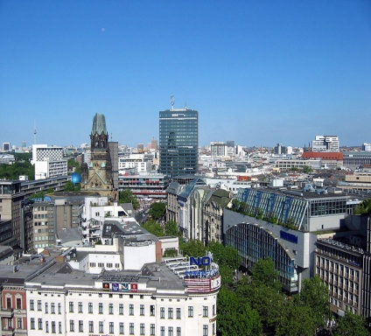
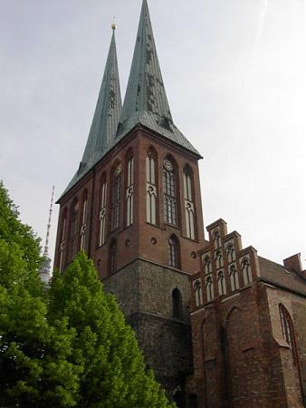
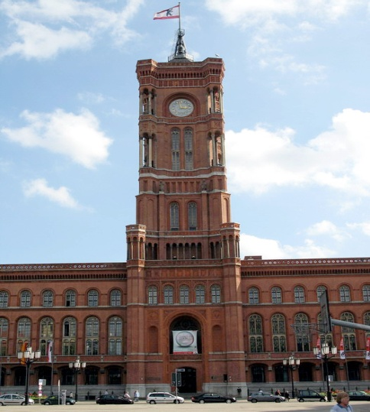
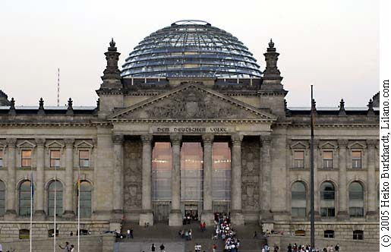
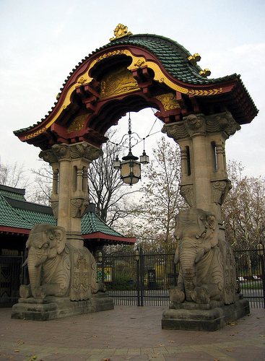
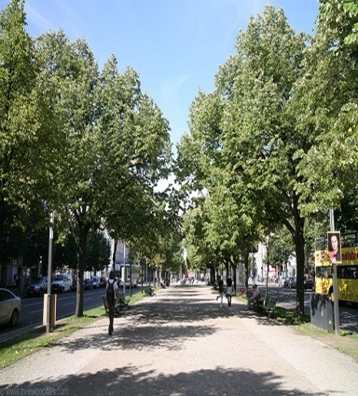
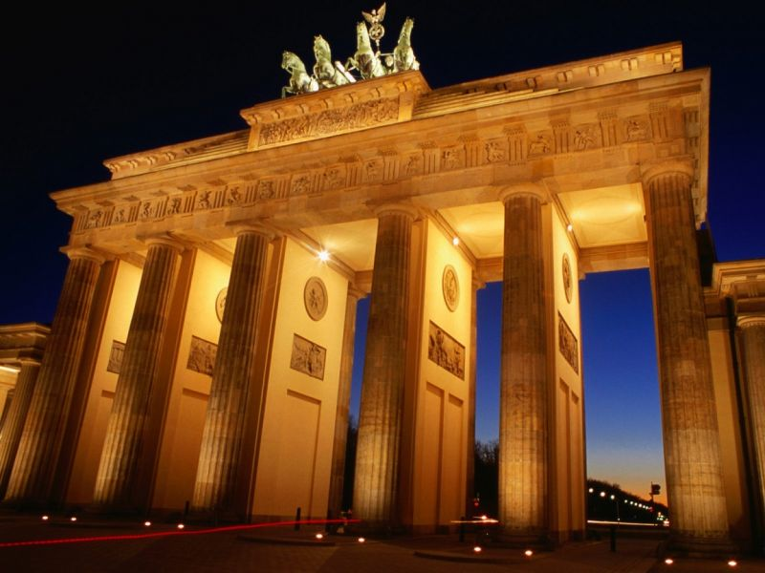
Sehenswürdigkeiten das Berlin

Slide 2
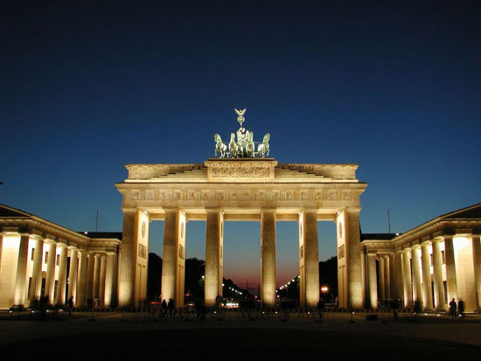
Das Brandenburg Tor
Das Brandenburger Tor mit seiner Quadriga ist eines der schönsten Tore der Welt

Slide 3
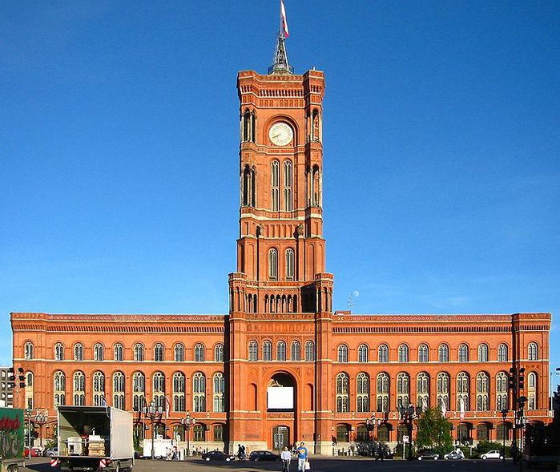
Das Berliner Rathaus
Das Berliner Rathaus nennen die Berliner Rotes Rathaus. Auf 36 Terrakottareliefs könenn wir die Geschichte der Stadt bis zum Jahre 1871 sehen.

Slide 4
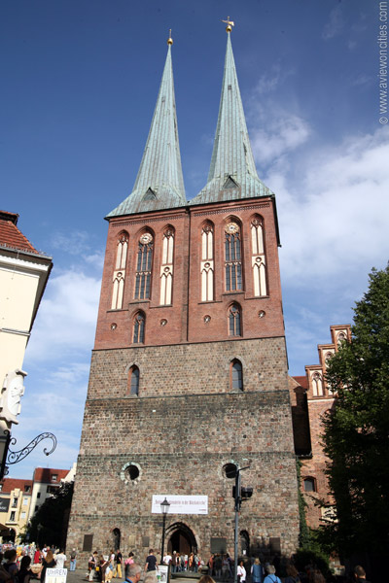
Die Nikolaikirche
Um 1200 wurde die Nikolaikirche gebaut. Im Zweiten Weltkrieg schwer zerstort, wurde die Kirche 1981-1987 originalgetreu wieder aufgebaut. Das ganze Nikolaiviertel ist jetzt restauriert und sieht prachtvoll aus.

Slide 5
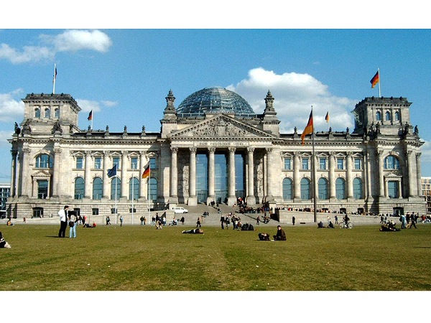
Der Reichstag
Der Reichstag ist heute wieder der Sitz des Bundesparlaments.

Slide 6
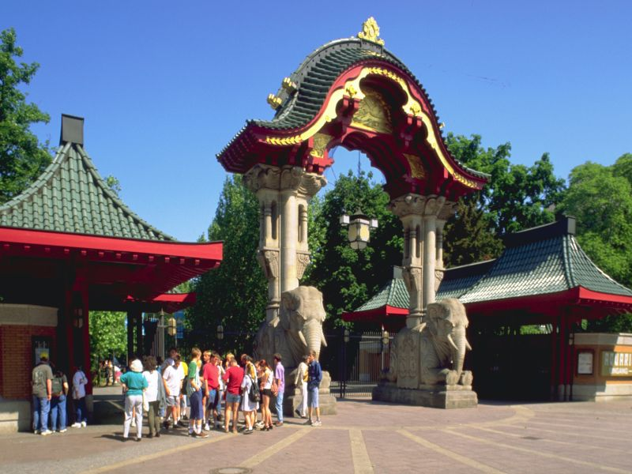
Der Berliner Zoo
Den Berliner Zoo besuchen die Kinder besonders gern. Seht ihr die steinernen Elefanten am Zooeingang? Vor diesen Tieren haben die Kinder keine Angst.

Slide 7
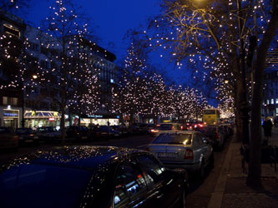
Der Kurfürstendamm
Der Kurfürstendamm ist eine Prachtstraße Berlins. Der Kudamm ist bekannt für seine Kabaretts,Cafes und Luxusgeschäfte.

Slide 8
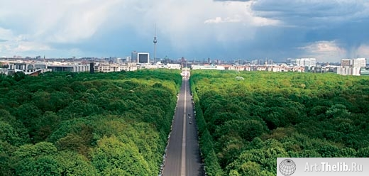
Unter den Linden
Unter den Linden ist die Hauptstraße Berlins. Hier befinden sich viele Botschaften Büros, Kaufhäuser,Cafes, die berühmte Humboldt-Universität und die Staatsbibliothek.

